Slide 1

Отчет в виде презентаций по дисциплине Разработка мобильных приложений
Тема: Мобильное приложение для футболистов «Моя статистика»
Погорелов Алексей Евгеньевич
Обучаюсь по специальности 09.02.07 Информационные системы и программирование
группы 53-02

Slide 2


Цель и задачи работы
Цель проекта:
разработать мобильное приложение для учёта личной футбольной статистики, результатов матчей и выполнения месячной цели по голам.
Задачи работы:
1)Сначала я выбрал среду разработки Android Studio и язык программирования Kotlin.
2)Затем настроил локальное хранение профиля и матчей с помощью SharedPreferences.
3)Далее создал три экрана: профиль со статистикой, добавление матча и историю. Настроил удаление записей и месячную цель по голам.
4)В конце я подготовил отчёт и презентацию для демонстрации своего приложения.
1

Slide 3
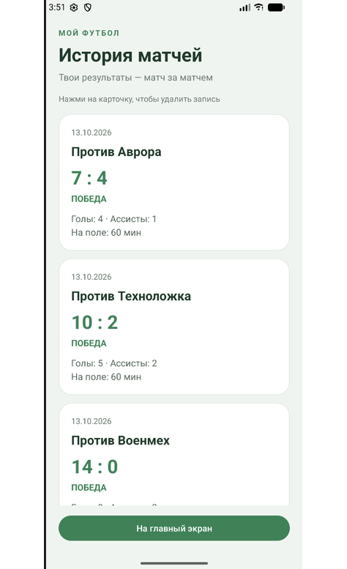
Немного про хранение данных и аспекты проекта
Для хранения небольшого количества информации приложение использует SharedPreferences. Список матчей сохраняется в JSON, а профиль и месячная цель — в отдельных настройках.
Класс FootballMatch описывает матч, MatchStorage загружает список, добавляет новые записи и удаляет выбранные матчи.
Приложение работает локально, без подключения к интернету.
2

Slide 4
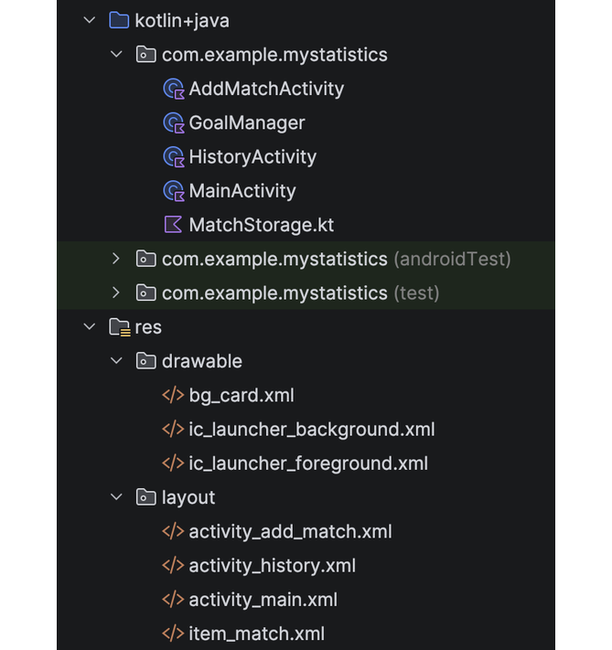
Разработка моб приложения
Для начала создаём основу приложения: классы Kotlin, XML-разметку экранов и общие ресурсы оформления. Разделяем файлы по назначению, чтобы было удобно изменять код.
Справа показан скриншот структуры проекта в Android Studio.
Основные компоненты приложения:
1)MainActivity — профиль и общая статистика.
2)AddMatchActivity — форма добавления матча.
3)HistoryActivity — история с удалением записей.
4)MatchStorage — локальное хранение матчей.
5)GoalManager — месячная цель. Файлы в res/layout описывают экраны, bg_card.xml задаёт фон карточек.
3

Slide 5
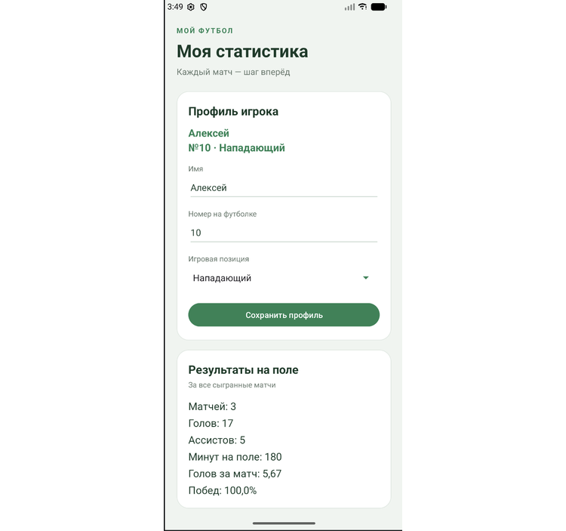
Разработка моб приложения (страница Профиля)
Для начала разберём профиль футболиста.
На главном экране пользователь вводит имя, номер на футболке и выбирает игровую позицию.
Кнопка «Сохранить профиль» записывает данные в SharedPreferences на устройстве.
В коде предусмотрены проверки: имя должно быть заполнено, номер должен быть от 0 до 99.
После повторного запуска приложение загружает сохранённый профиль. Код разделён на понятные методы, а комментарии объясняют основные действия.
4

Slide 6
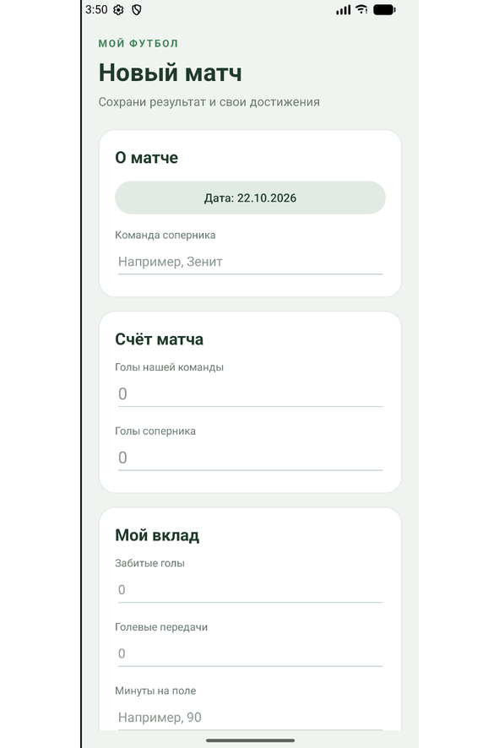
Разработка моб приложения (добавление матча)
На экране добавления пользователь указывает дату, соперника, счёт обеих команд, личные голы, ассисты и минуты на поле. Дата выбирается в календаре.
Основные действия доступны по кнопкам
«Сохранить матч» и «Отмена».
Перед сохранением проверяем заполнение полей и числа. Успешное сохранение возвращает пользователя на главный экран.
5

Slide 7
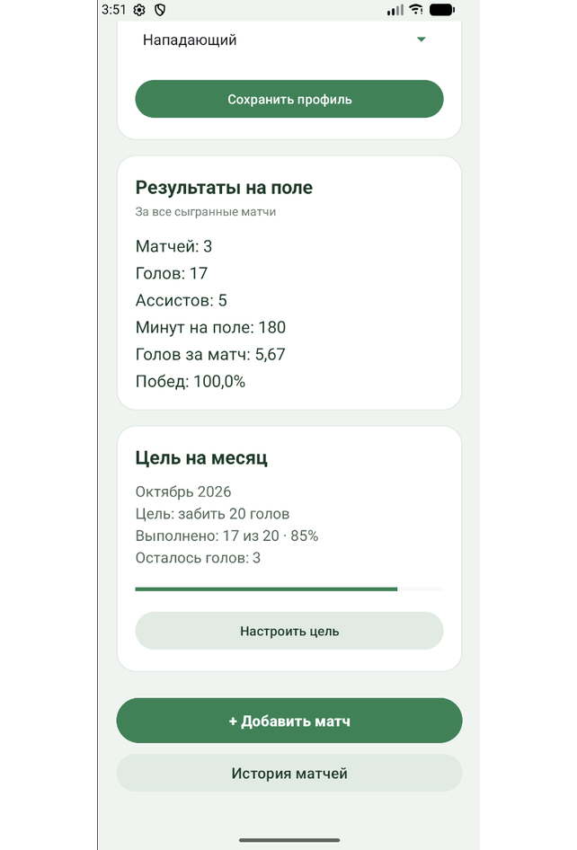
Разработка моб приложения (страница Вывода данных)
На главном экране отображаются общие показатели: число матчей, голы, ассисты, минуты, среднее количество голов за матч и процент побед. Здесь также находятся кнопки добавления матча и перехода в историю.
Победой считается матч, в котором наша команда забила больше соперника.
После добавления или удаления матча приложение пересчитывает показатели. Если матчей нет, значения равны нулю.
6

Slide 8
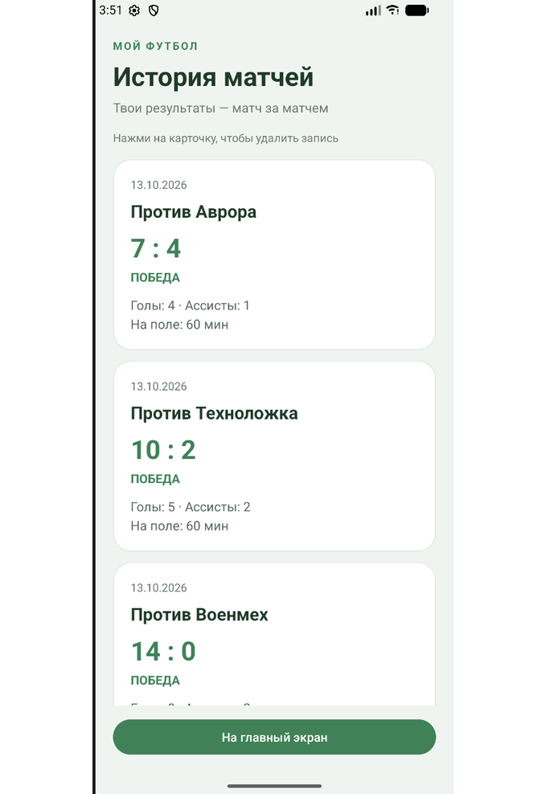
Разработка моб приложения (история матчей)
На странице истории можно посмотреть все сыгранные матчи, расположенные по дате от новых к старым.
Карточка показывает соперника и итоговый счёт.
Также видны результат матча, личные голы, ассисты и минуты на поле.
При нажатии на карточку появляется подтверждение удаления. После удаления записи общая статистика и прогресс цели пересчитываются.
7

Slide 9
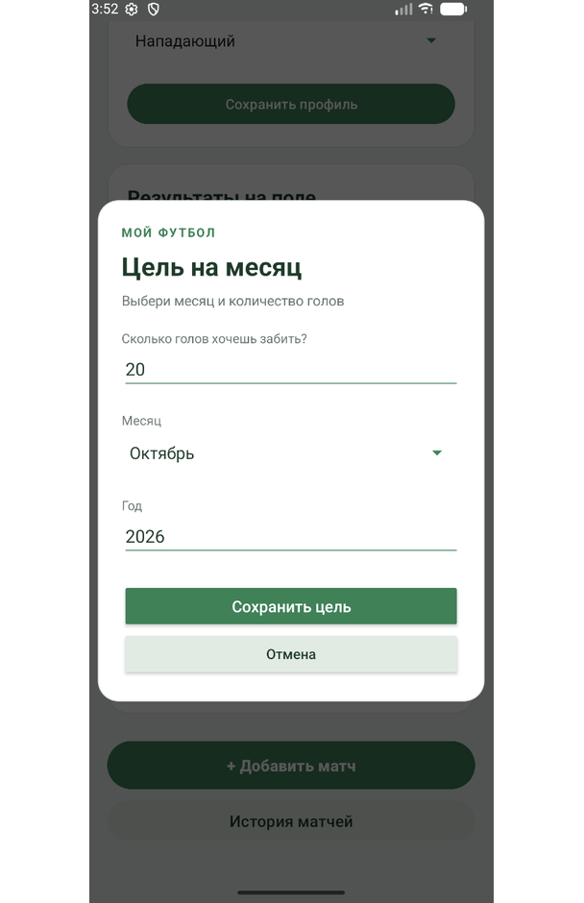
Разработка моб приложения (цель на месяц)
На главном экране также находится месячная цель.
В окне настройки пользователь указывает количество голов, выбирает месяц и год.
GoalManager подсчитывает личные голы в матчах выбранного месяца.
Полоска прогресса показывает выполнение цели. При достижении появляется соответствующее сообщение.
Матчи других месяцев не учитываются. После добавления или удаления записи прогресс обновляется. Если цель превышена, полоса остаётся на 100%.
8

Slide 10
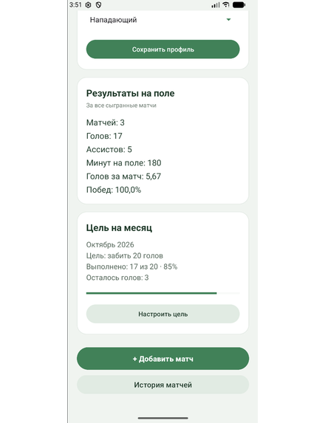
Заключение
В заключение я хотел бы подвести итоги проделанной работы. Я разработал приложение для учёта личной футбольной статистики. В нём доступны профиль, добавление матчей, история с удалением и месячная цель. Данные сохраняются на устройстве, а общие показатели и прогресс обновляются автоматически.
9

Slide 11
Отчет в виде презентаций по дисциплине Разработка мобильных приложений
Тема: Мобильное приложение для футболистов «Моя статистика»
Погорелов Алексей Евгеньевич
Обучаюсь по специальности 09.02.07 Информационные системы и программирование
группы 53-02

Slide 12



